Slide 1
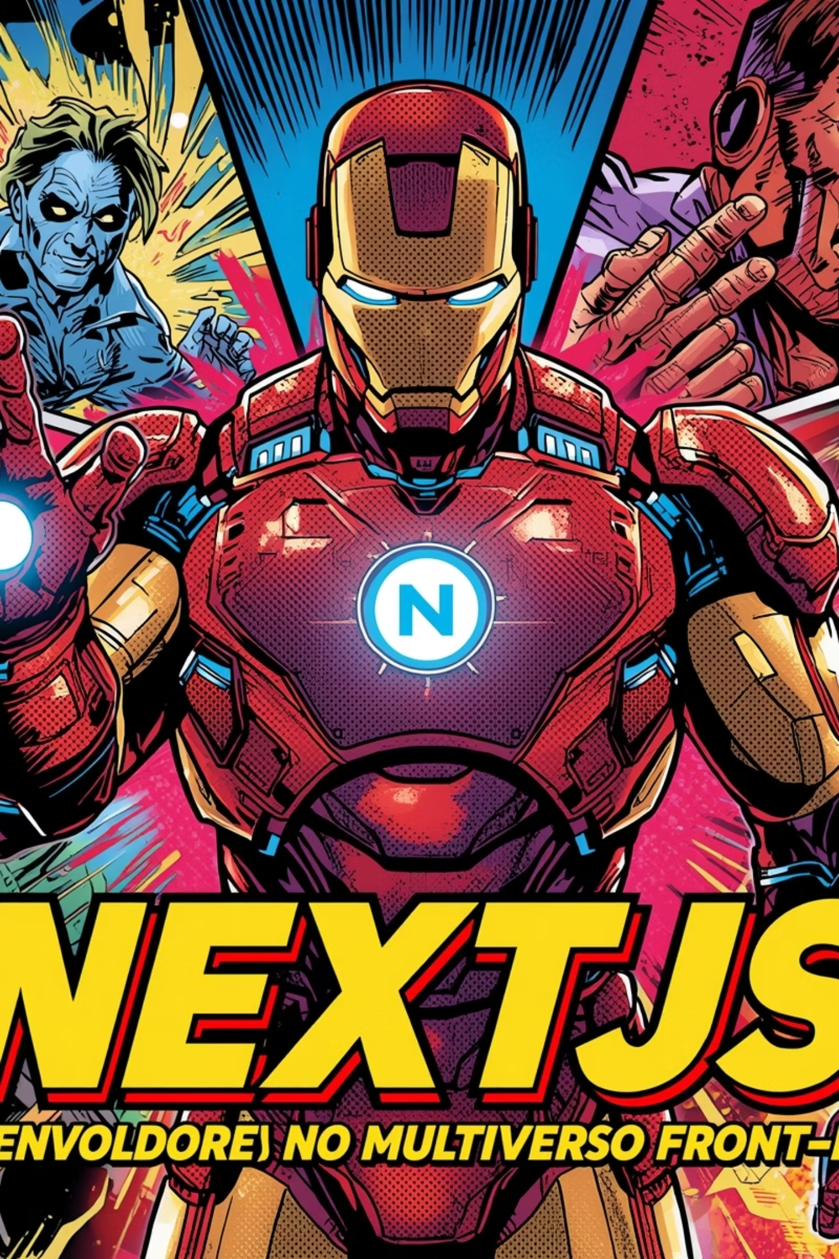
Frameworks para Heróis do Front End
por Caio Martins

Slide 2
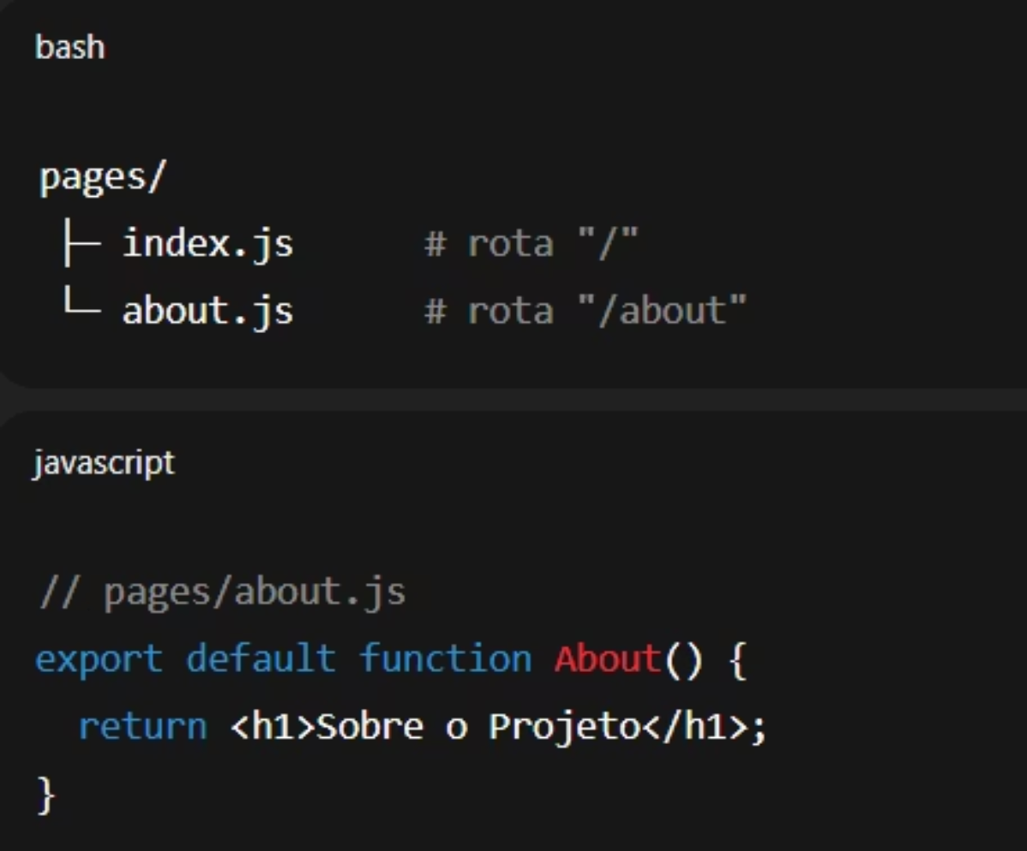

Crie Páginas Rápido com Rotas Automáticas
No Next.js, cada arquivo dentro da pasta pages vira automaticamente uma rota. Nenhuma configuração necessária—o framework cuida disso para você, economizando tempo e reduzindo erros.
/
/about
Página inicial
Página Sobre
🔗 FRAMEWORKS PARA HERÓIS DO FRONT END - CAIO MARTINS

Slide 3

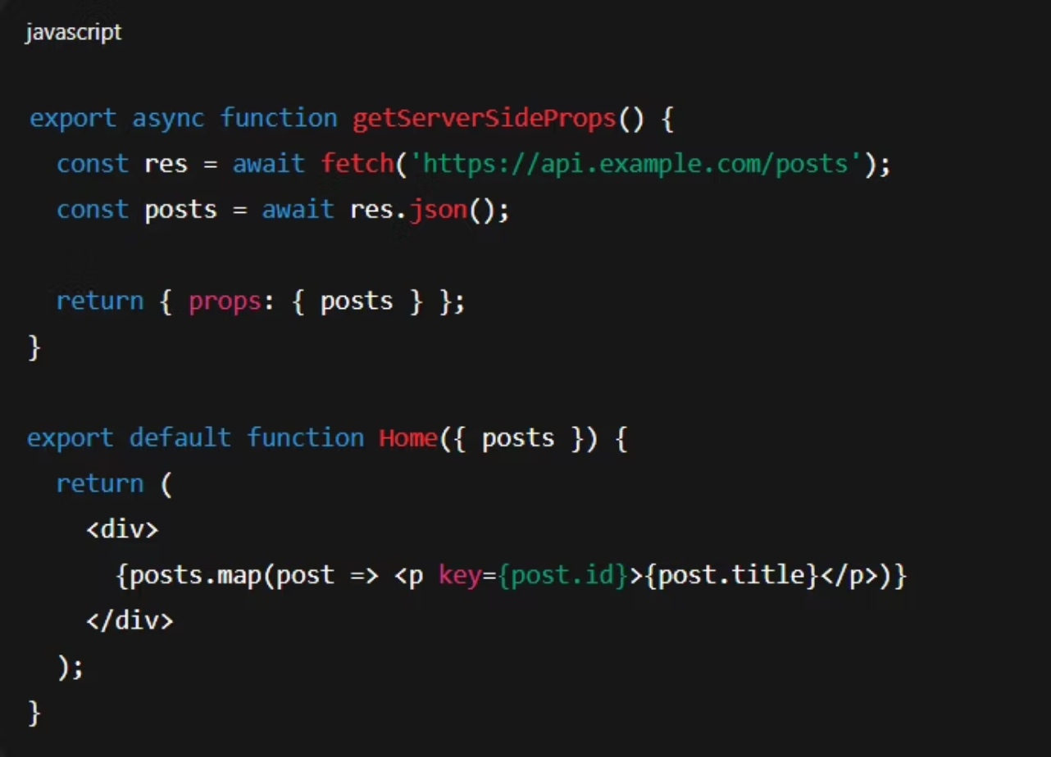
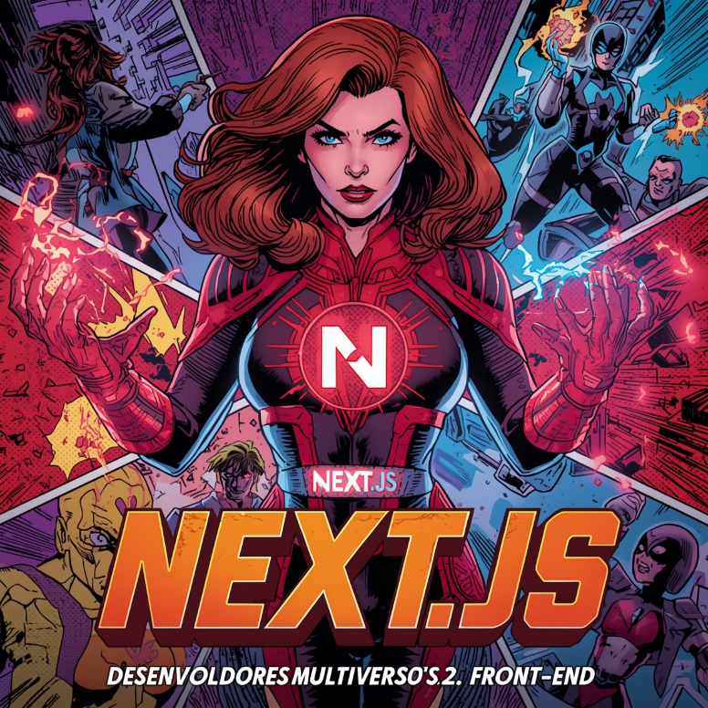

Renderização Híbrida: SSR, SSG e ISR
Next.js oferece flexibilidade total: escolha quando gerar suas páginas. Renderize no servidor para dados dinâmicos, na build para performance máxima, ou use ISR para combinar o melhor dos dois mundos.
SSR
SSG
ISR
Página atualizada a cada requisição—ideal para dados sempre mutáveis.
Gerada no build e servida estática—máxima performance.
Revalidação incremental—combina SSG rápido com atualizações periódicas.
🔗 FRAMEWORKS PARA HERÓIS DO FRONT END - CAIO MARTINS

Slide 4

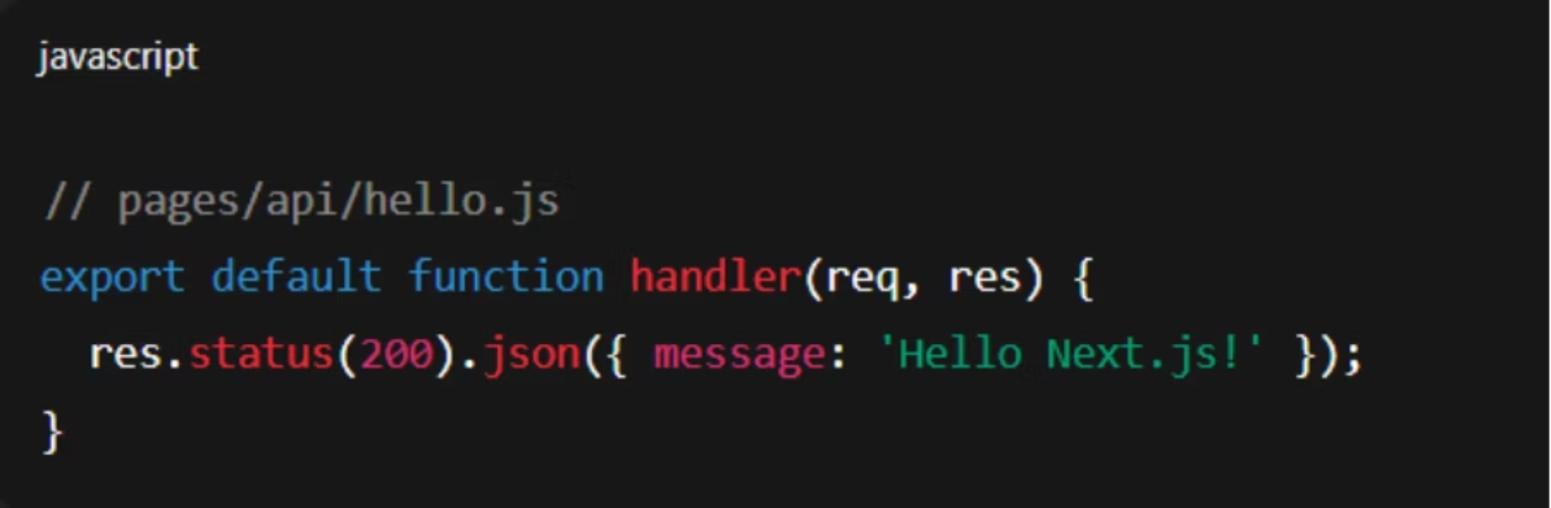

API Routes: Backend Integrado
Crie endpoints diretamente no Next.js sem precisar configurar um servidor Node separado. Perfeito para formulários, autenticação e integrações com APIs externas.
/api/hello
/api/contato
/api/auth
Retorna JSON simples
Processa formulários
Gerencia autenticação
🔗 FRAMEWORKS PARA HERÓIS DO FRONT END - CAIO MARTINS

Slide 5

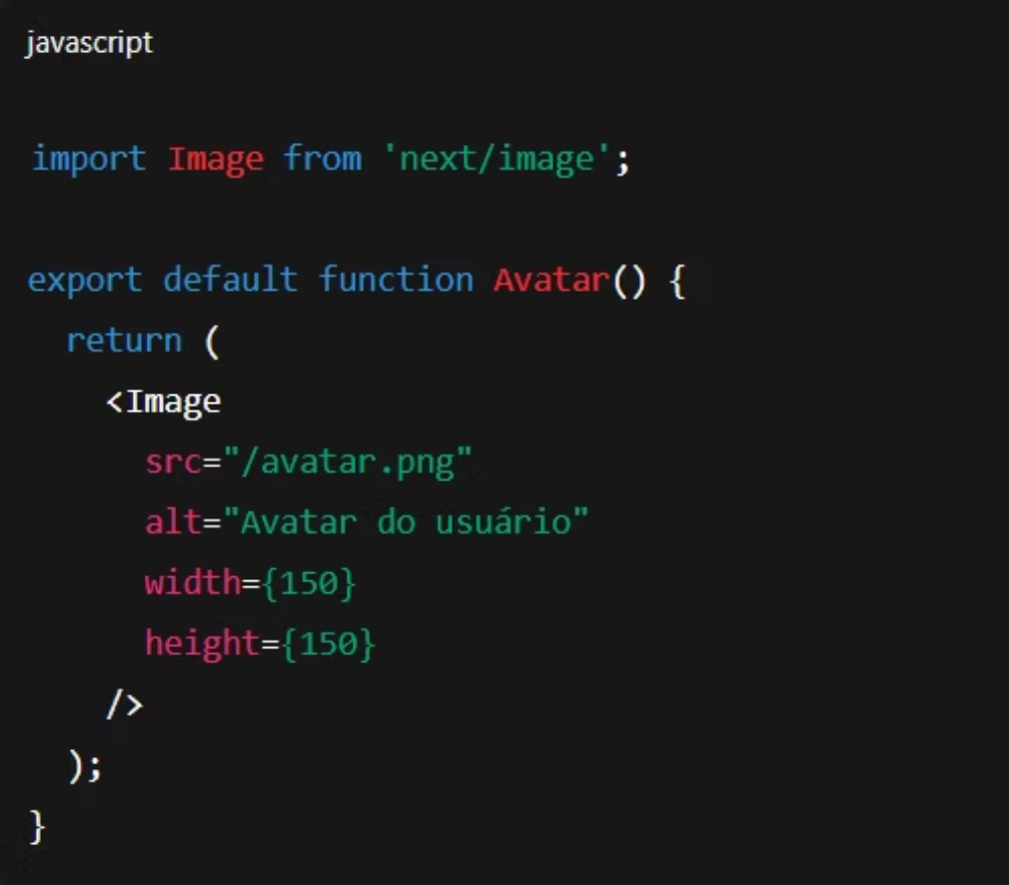



Otimização de Imagens com o Componente Next/Image
O componente Image do Next.js otimiza automaticamente: redimensiona para cada dispositivo, suporta formatos modernos como WebP, e implementa lazy loading inteligente. Resultado: páginas mais rápidas e leves.
Redimensionamento automático
Compressão inteligente
WebP nativo
Adapta-se perfeitamente a qualquer tela
Reduz drasticamente o peso da página
Suporte automático a formatos modernos
🔗 FRAMEWORKS PARA HERÓIS DO FRONT END - CAIO MARTINS

Slide 6

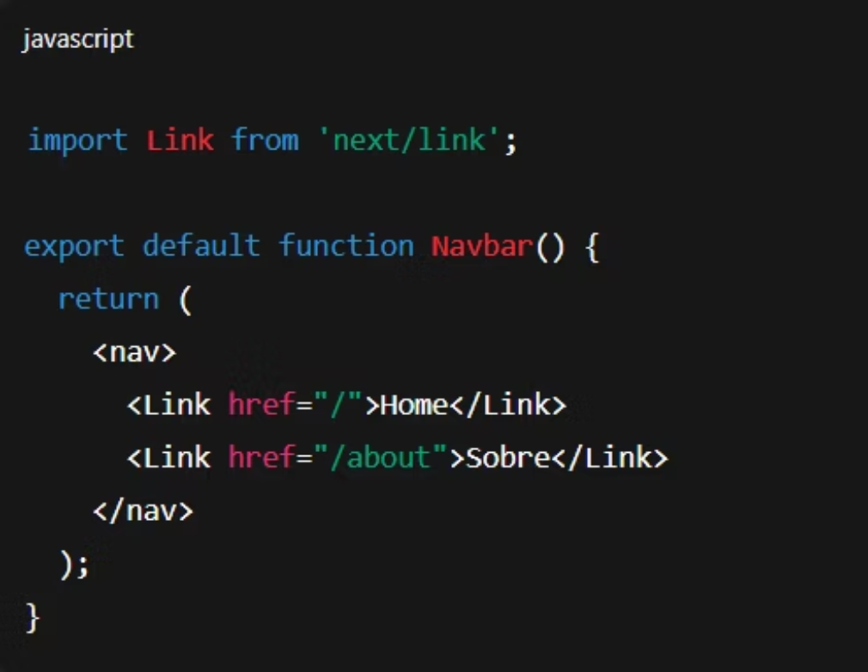


Navegação Rápida com <Link>
Utilize o componente Link do Next.js para navegar entre páginas sem recarregar completamente. Mantém o estado da aplicação e oferece transições suaves entre rotas.
1
Sem Refresh Completo
2
Estado Preservado
3
Performance Superior
Apenas o conteúdo necessário é recarregado
Dados de forma, scroll e variáveis locais permanecem
Transições instantâneas entre páginas
🔗 FRAMEWORKS PARA HERÓIS DO FRONT END - CAIO MARTINS

Slide 7





Recursos Avançados do Next.js
Além dos fundamentos, Next.js oferece ferramentas poderosas para aplicações modernas: middleware para autenticação, roteamento dinâmico com parâmetros, e suporte nativo para TypeScript.
Middleware
Rotas Dinâmicas
TypeScript
Autenticação e verificações de segurança
Parâmetros flexíveis em URLs
Tipagem estática por padrão
🔗 FRAMEWORKS PARA HERÓIS DO FRONT END - CAIO MARTINS

Slide 8
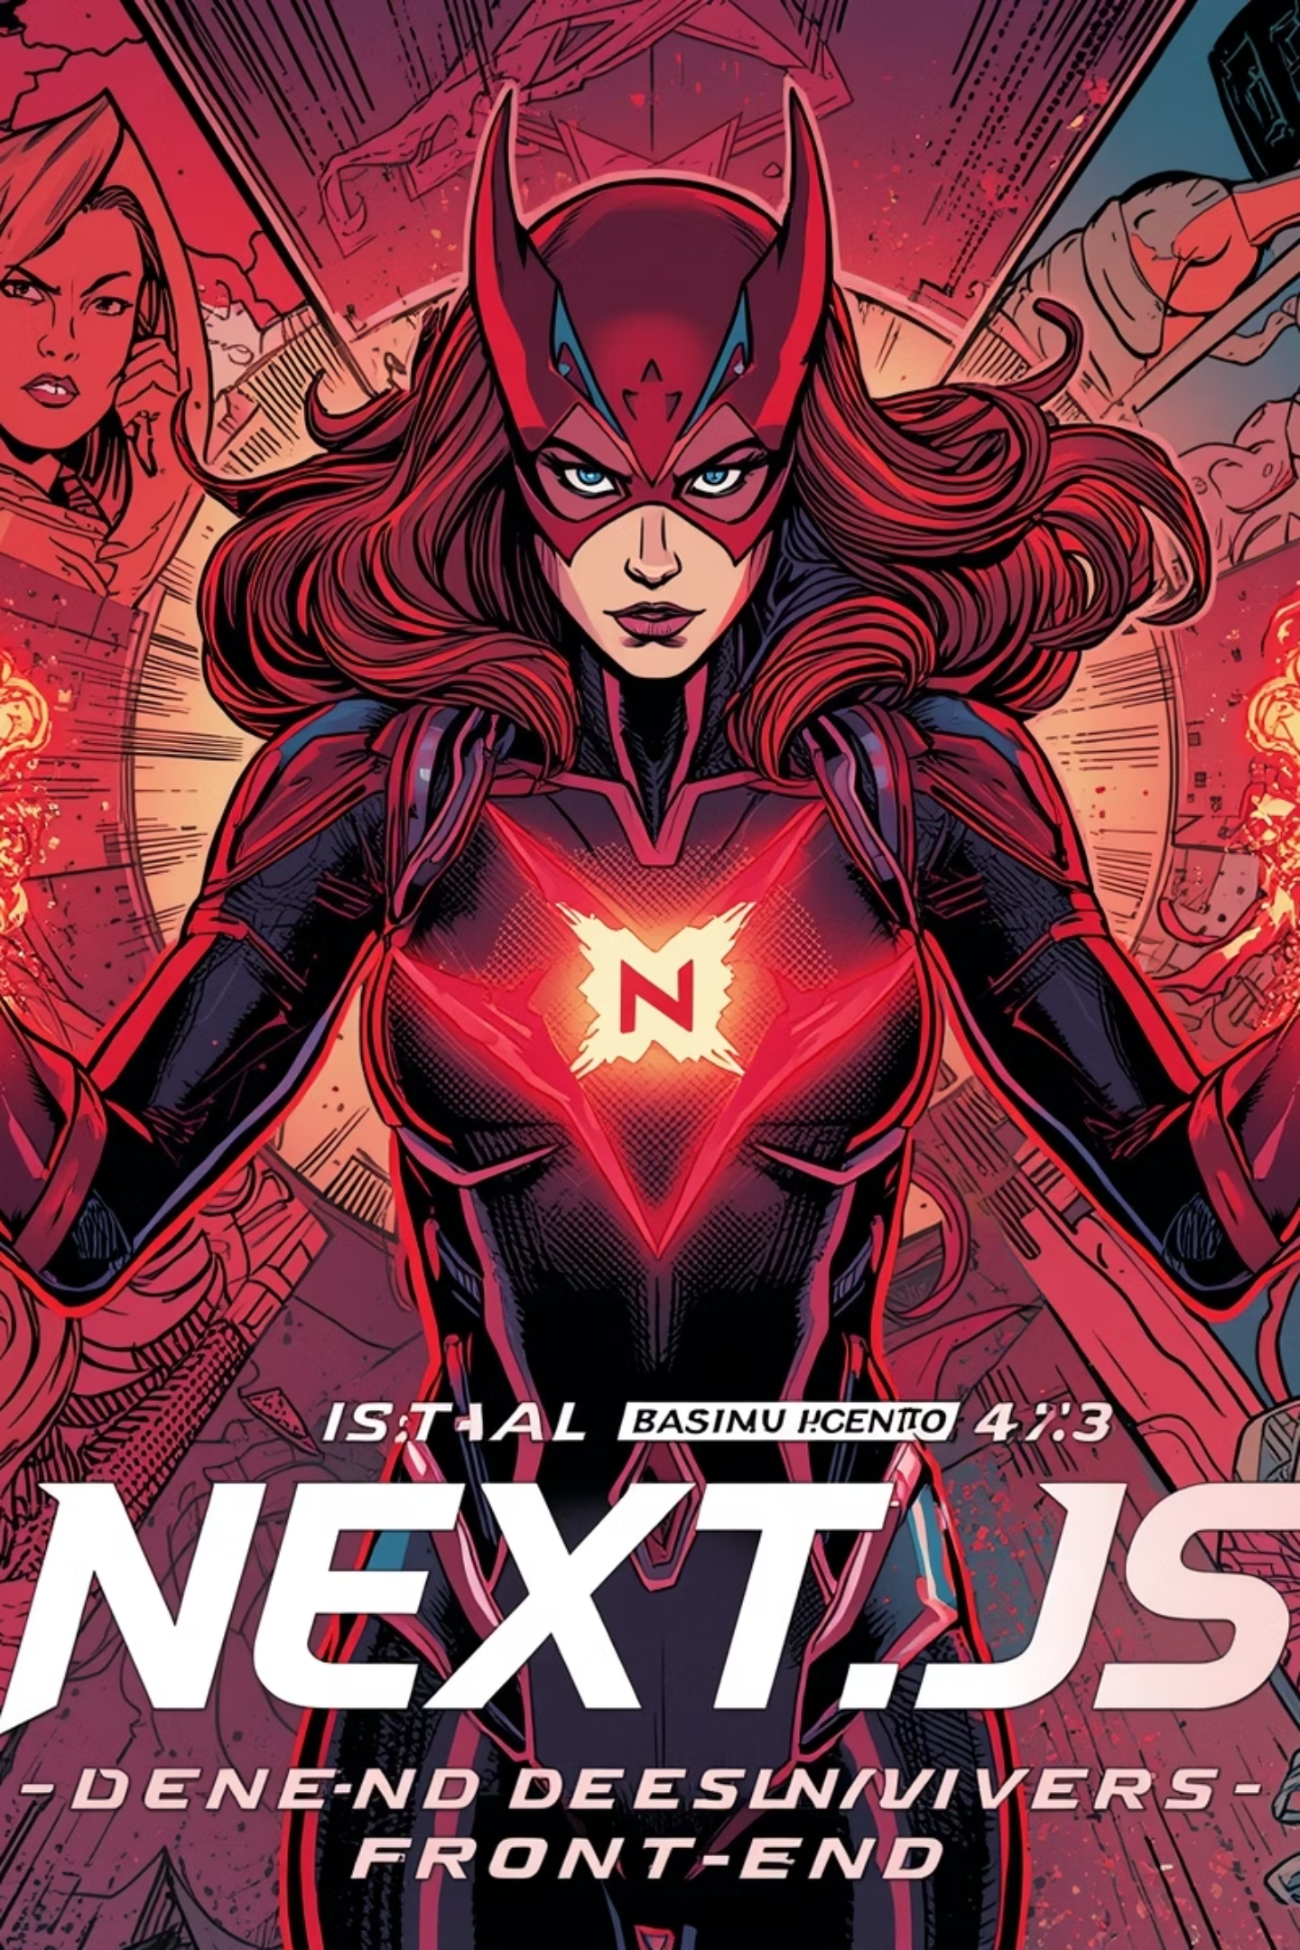


Deployment: Implante em Segundos
Com Next.js, publicar sua aplicação é trivial. Integração nativa com Vercel oferece zero-config deployments, CI/CD automático e previews de cada commit.
Vercel Native
Preview Automático
Deploy instantâneo direto do Git—nenhuma configuração necessária.
Cada commit gera uma URL única para testar mudanças.
Escalabilidade Automática
Infraestrutura cresce conforme sua aplicação.
🔗 FRAMEWORKS PARA HERÓIS DO FRONT END - CAIO MARTINS

Slide 9



SEO Integrado e Metadados
Next.js facilita otimização para buscadores: gerencie títulos, descrições e meta tags dinamicamente. SSG garante que crawlers vejam conteúdo pré-renderizado, melhorando indexação.
1
Next/Head
Controle tags no <head> por página
2
Open Graph
Melhore previews em redes sociais
3
Sitemaps
Indexação automática para Google
🔗 FRAMEWORKS PARA HERÓIS DO FRONT END - CAIO MARTINS

Slide 10



Comece sua Jornada com Next.js
Você agora conhece os superpoderes que Next.js oferece: rotas automáticas, renderização flexível, API integrada, otimização de imagens e deploying simplificado. A hora de construir aplicações incríveis é agora.
1. Instale Next.js
npx create-next-app@latest
2. Crie Páginas
Adicione arquivos em pages/
3. Implante
Push para Git e veja ao vivo em Vercel
🔗 FRAMEWORKS PARA HERÓIS DO FRONT END - CAIO MARTINS

Slide 11

OBRIGADO POR LER ATÉ AQUI
Esse Ebook foi gerado por IA, e diagramado por humano.
O passo a passo se encontra no meu Github.
Esse conteúdo foi gerado com fins didáticos de construção, não foi realizado uma validação cuidadosa humana no conteúdo e pode conter erros gerados por uma IA.
LinkedIn
🔗 FRAMEWORKS PARA HERÓIS DO FRONT END - CAIO MARTINS

